Slide 1
Jmeter项目实战

Slide 2
本章大纲
Jmeter 性能测试-图形监控
Jmeter 性能测试-调用jar包
Jmeter 性能测试-WebService测试
Jmeter 性能测试-web程序
Jmeter 性能测试-FTP程序
jmeter 性能测试-数据库mysql
jmeter 测试结果分析

Slide 3
JMeterPlugin可以把JMeter生成的jtl文件做出很好的统计图，同时还支持机器的cpu、memory、swap、disk io和network的监控，是个不错的插件。 https://jmeter-plugins.org/downloads/old/
JMeterPlugins-Standard和JMeterPlugins-Extras是客户端的，ServerAgent是服务端的

Slide 4
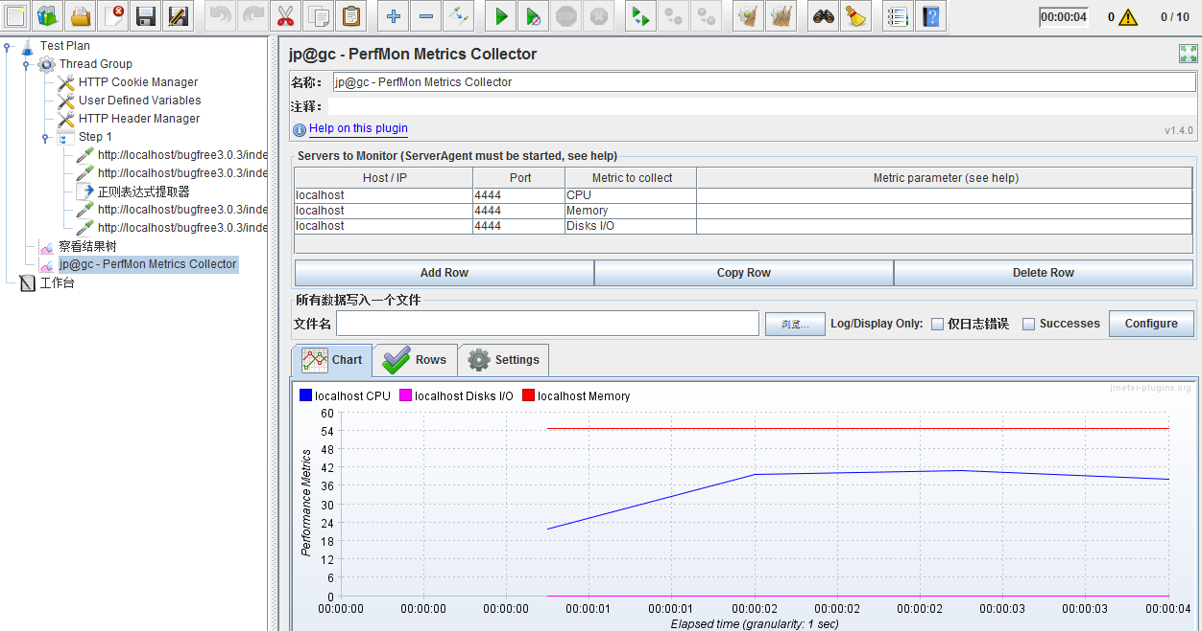
Jmeter之资源图形监控
JMeterPlugins-Standard-1.4.0.zip
ServerAgent-2.2.1.zip
把JMeterPlugins-Standard.jar复制到Jmeter的lib/ext目录下面，重启Jmeter

Slide 5
Jmeter之资源图形监控
ServerAgent放在被压测的服务器上，是用来收集服务器相关性能指标（cpu、memory、tcp等）、以及jmx等metrics信 息，然后通过 TCP or UDP协议来发送给jmeter。启动后，默认监听4444端口，ServerAgent是一个文本协议，可以使用任何客户端发送/接收metrics数据 信息。
下载地址（https://jmeter-plugins.org/wiki/PerfMonAgent/），
解压后进入目录，执行startAgent.sh或startAgent.bat即可启动agent
请注意：安装性能监控插件(jmeter-plugins)后报如下错误，由于jmeter版本过高3.3，jmeter3.1可以成功
org.apache.jmeter.samplers.SampleSaveConfiguration.setFormatter

Slide 6
常用组件简要介绍
jp@gc - Bytes Throughput Over Time:不同时间吞吐量展示（图表） 聚合报告里，Throughput是按请求个数来展示的，比如说1.9/sec，就是每s发送1.9个请求；而这里的展示是按字节Bytes来展示的图表
jp@gc - Composite Graph： 混合图表 在它的Graphs里面可以设置多少个图表一起展示，它可以同时展示多个图表
jp@gc - Hits per Second：每秒点击量
jp@gc - PerfMon Metrics Collector：服务器性能监测控件，包括CPU，Memory，Network，I/O等等
jp@gc - Reponse Latencies Over Time：记录客户端发送请求完成后，服务器端返回请求之前这段时间
jp@gc - Reponse Times Distribution： 显示测试的响应时间分布，X轴显示由时间间隔分组的响应时间，Y轴包含每个区间的样本数
jp@gc - Transactions per Second： 每秒事务数，服务器每秒处理的事务数

Slide 7
Jmeter 性能测试-图形监控
场景
1S增加2个线程；运行1000次
分别看50，100并发下的表现
监控
成功率、响应时间、标准差、CPU、Mem、IO
资源监控需要在windows下部署监控ServerAgent

Slide 8
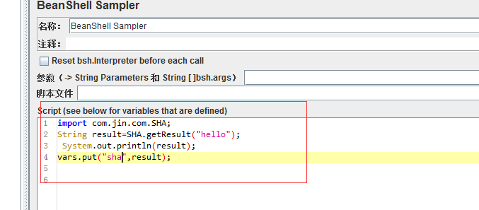
调用jar包
从开发那获取jar
Jmeter测试计划添加jar包
通过BeanShell Sampler进行调用并保存结果
在其他地方直接使用转化后的变量 ${sha}
Notes:
import com.jin.com.SHA;
String result=SHA.getResult("hello");
System.out.println(result);
vars.put("sha",result);

Slide 9
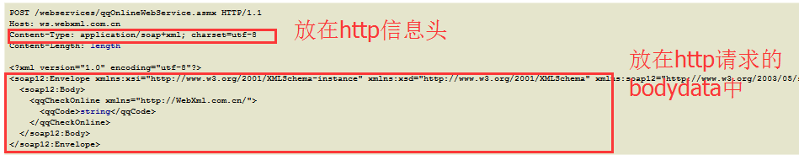
WebService测试
WebService是一种可以接收从Internet或者Intranet上的其它系统中传递过来的请求，轻量级的独立的通讯技术。通过SOAP在Web上提供的软件服务，使用WSDL文件进行说明，并通过UDDI进行注册 。
Notes:
/webservices/qqOnlineWebService.asmx找不到，需要插件安装

Slide 10
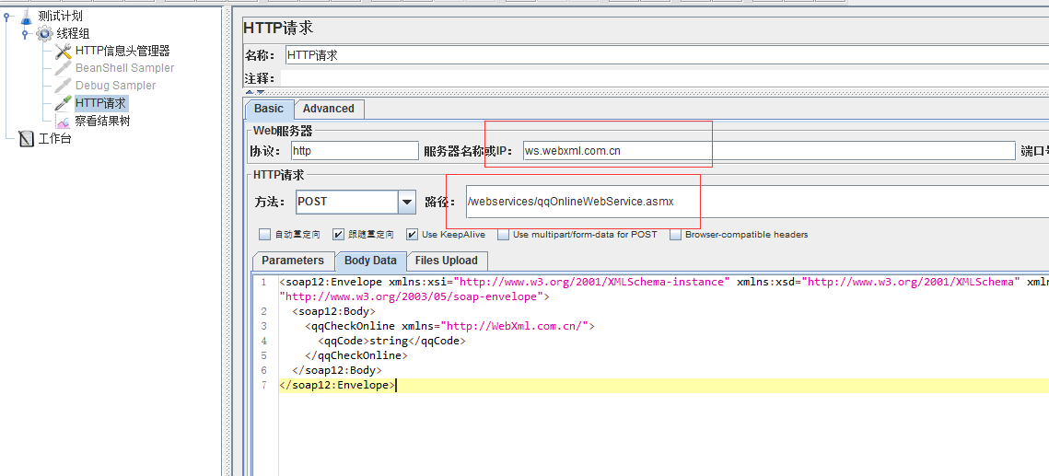
WebService测试
Jmeter3.2版本就没有SOAP/XML-RPC Request了；可以直接使用HTTP请求来进行发送SOAP请求进行测试

Slide 11
Jmeter之Web程序
步骤
badboy录制(或者使用fiddler抓包)
导入jmeter
参数化、检查点、集合点
指标监控、资源监控
报告（可导入到xls，并行生成报表）

Slide 12
Jmeter之FTP程序
需求：
上传文件到服务器put
下载文件到本地get
添加->sampler-> FTP 服务器
注意：“FTP请求缺省值” 的使用

Slide 13
Jmeter之数据库
需求
测试student表
环境准备
https://dev.mysql.com/downloads/connector/j/
mysql驱动 mysql-connector-java-5.1.6-bin.jar
jmeter->jdbc 配置
jmeter->jdbc请求
步骤：
在测试计划中加入jar包
jdbc配置 jdbc:mysql://localhost:3306/test
com.mysql.jdbc.Driver
jdbc请求
断言、结果树

Slide 14
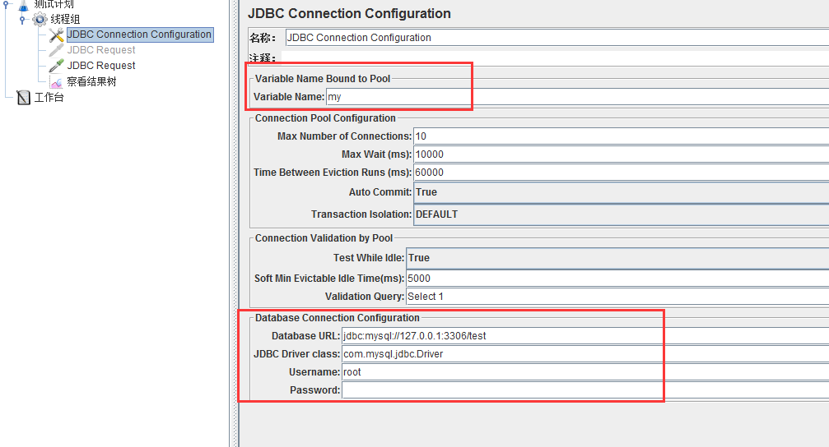

Slide 15
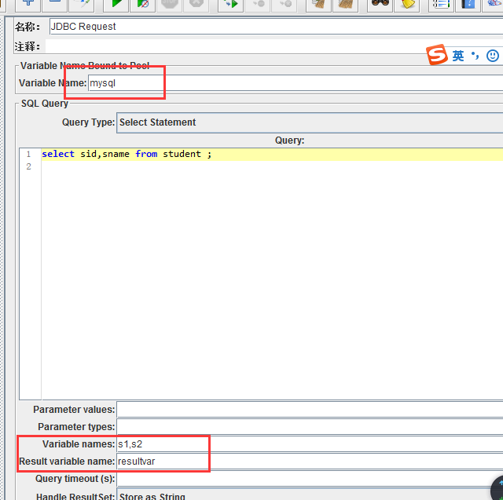
实现jdbc请求与http请求的关联

Slide 16
